Slide 1

Презентація
досвіду роботи
вчителя української мови
та літератури
гандзій
наталі богданівни

Slide 2
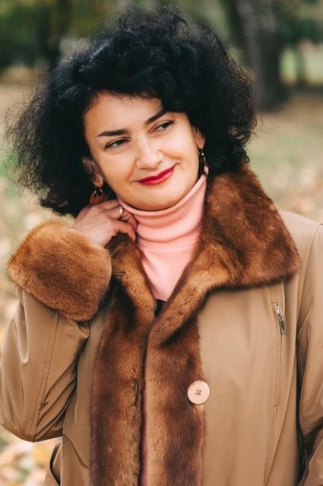
Гандзій наталія богданівна
Педагогічний стаж – 26 років.
Стаж роботи в Тернопільській спеціалізованій школі І-ІІІ ступенів № 3 з поглибленим вивченням іноземних мов – 20 років.
Посада – вчитель української мови та літератури.
Кваліфікаційна категорія – вища.
Педагогічне звання - старший вчитель.

Slide 3
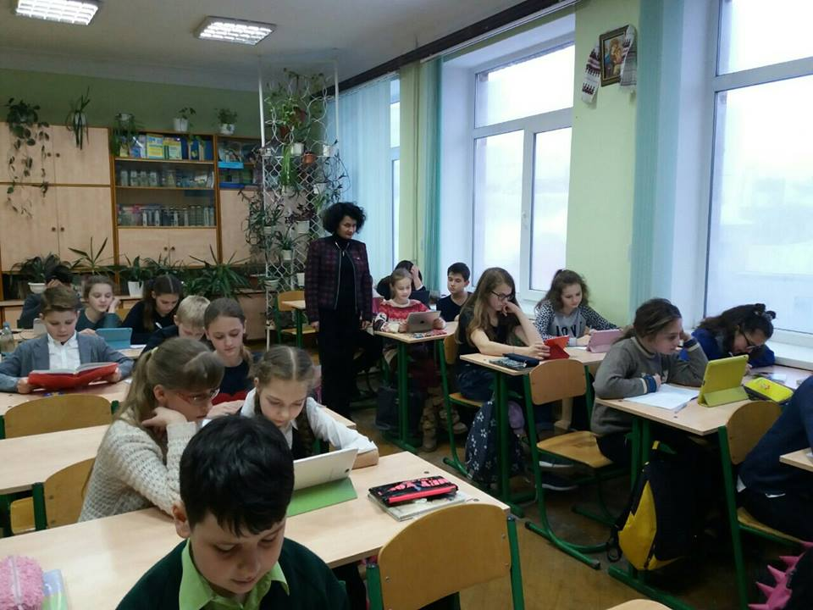
Моє педагогічне кредо:
«Педагогу повинні бути притаманні якості близькі до материнських. Як мати віддає своїм дітям все найкраще, так і педагог вкладає свою душу в учнів. У цьому внутрішній зміст професії».

Slide 4
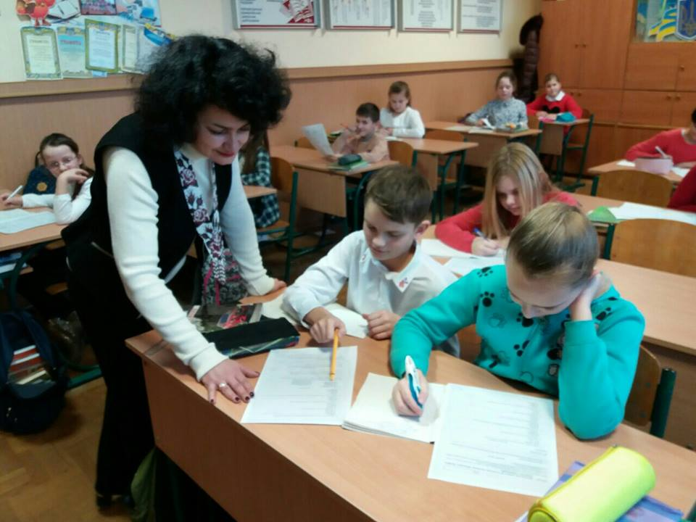
Тема досвіду:
“Використання інноваційних технологій на уроках української мови та літератури для розвитку креативних здібностей учнів”

Slide 5
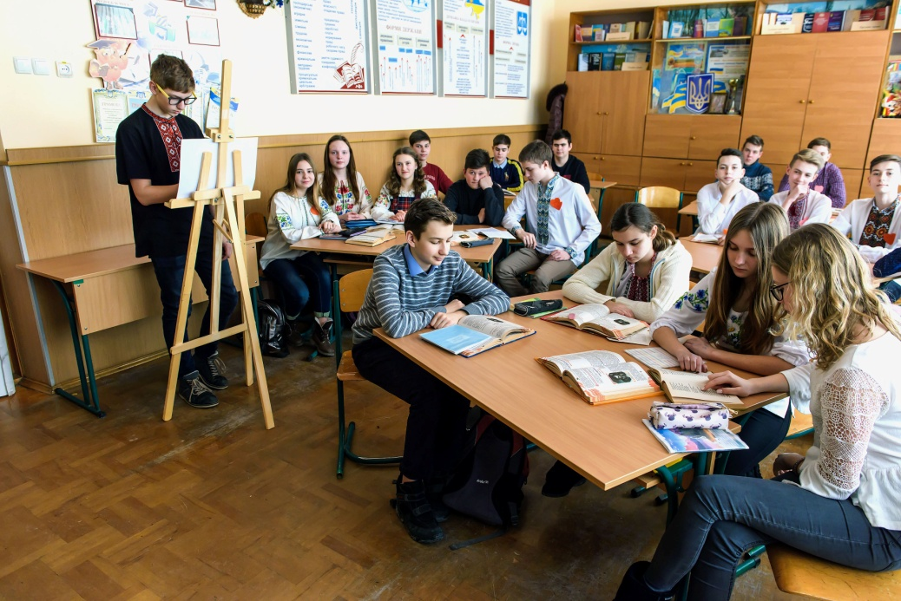
МЕТА досвіду:
Сформувати
креативну
особистість
Інноваційні технології навчання
Творчу співпрацю
вчителя та учнів.

Slide 6
ЗАВДАННЯ досвіду:
1
Обрати доцільні педагогічні технології
2
Розвивати творчі здібності учнів
3
Сформувати креативну особистість
4
Зробити кожен урок словесності цікавим
5
Досягти творчої співпраці вчителя і учня

Slide 7


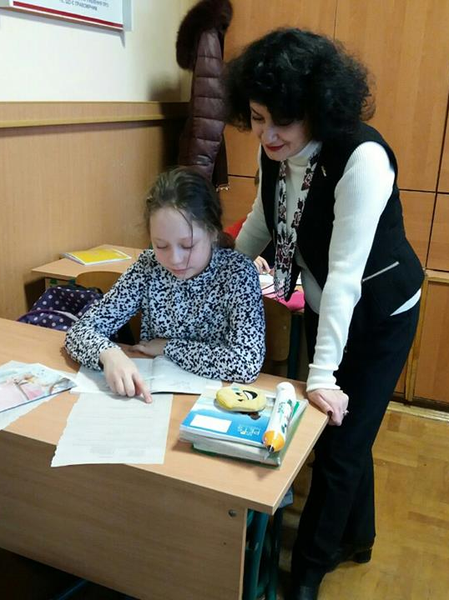

ПРИНЦИПИ РОБОТИ:
Принцип креативної діяльності
Принцип демократизації
Принцип гуманізації взаємин педагога та учня

Slide 8
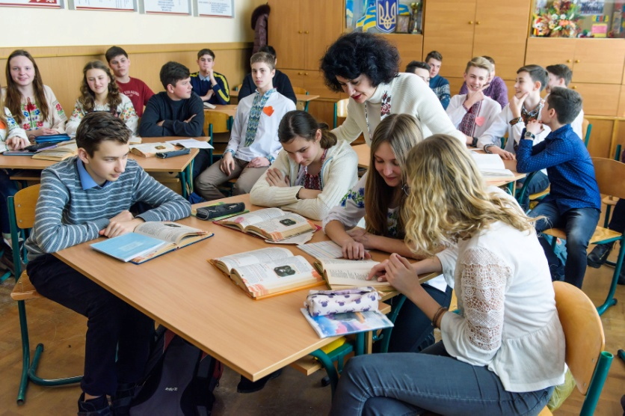
Працюю, впроваджуючи:
Дебати
Дискусії
Зміни позицію
Займи позицію
Ігрове навчання
Рольові ігри
Імітацію
Драматизація
Клоуз-тест
Мікрофон
Мозковий штурм
Ажурну пилку
Навчаючи вчуся
Роботу в парах
Два-чотири-всі разом
Перехресні групи
Роботу в малих групах

Slide 9
незакінчене речення
Слова в реченні пов’язуються…
Граматична основа речення – це…
Підмет підкреслюється…, а присудок…
Підмет найчастіше може бути виражений…, а присудок…
Односкладним називають речення…

Slide 10
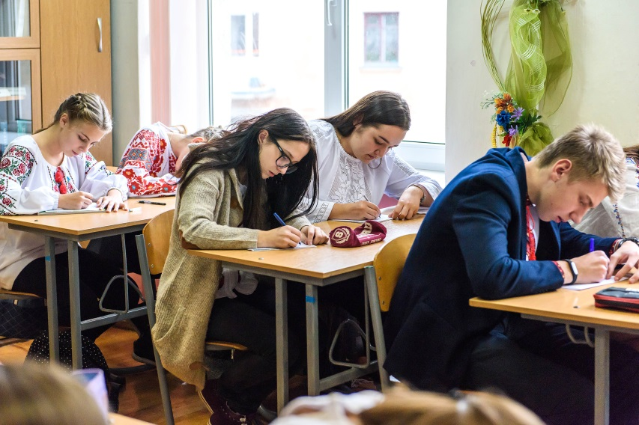
мікрофон
Які слова називають вставними?
Як вони виділяються на письмі?
Чи бувають вставні слова членами речення?
Де можуть бути вставні слова в реченні?
Які слова не бувають вставними?
Які слова є завжди вставними?

Slide 11
Метод «прес»
Висловити свою думку (Я вважаю…).
Пояснити причину появи цієї думки (Тому що).
Навести аргументи, приклади (Наприклад…).
Узагальнити думку (Зробити висновок: отже, таким чином).

Slide 12
Займи позицію
за
проти
немає конкретної позиції
Об’єднання учнів класу в три групи:

Slide 13
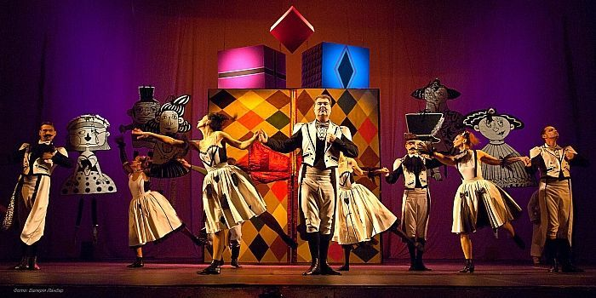
Рольова гра
Програвання сценки сприяє розвитку естетичних вподобань дитини,
емоцій школярів.

Slide 14
драматизація
Як ви себе почуваєте у даній ролі?
Чи бували ви самі в подібній ситуації?
Яку іншу лінію поведінки можна було б вибрати?

Slide 15
Клоуз-тест
Члени речення, що відповідають на одне й теж питання і відносяться до одного й того самого члена речення, – це…
Однорідними можуть бути…члени речення.
Між однорідними членами ставиться такий розділовий знак, як…
Після узагальнювального слова перед однорідними членами ставлять…
Якщо узагальнювальне слово стоїть після однорідних членів, перед ним ставлять…

Slide 16
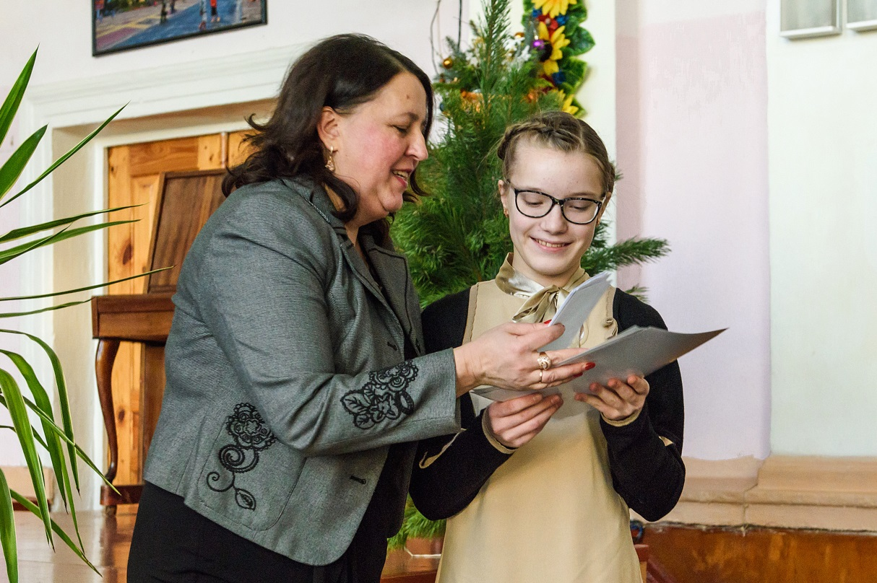
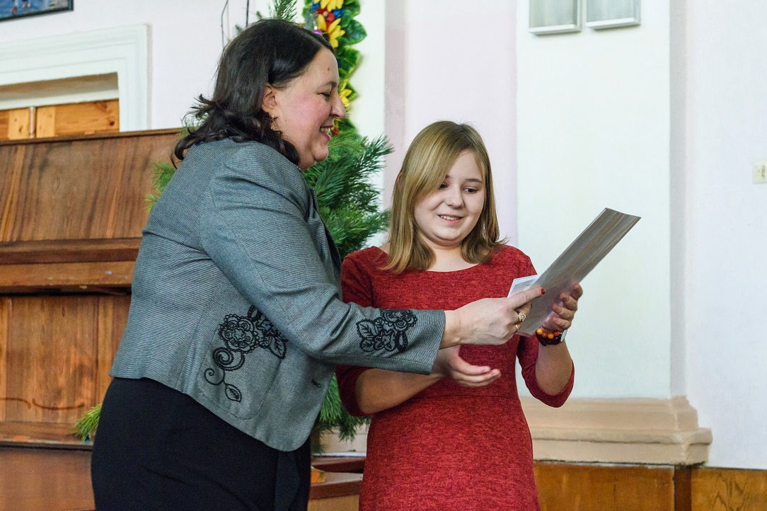
Мої досягнення
Оплета Ольга,
9-Б кл.
Переможці конкурсів
з української мови імені П.Яцика
та Т.Г.Шевченка
Савка Олеся,
9-В кл.

Slide 17
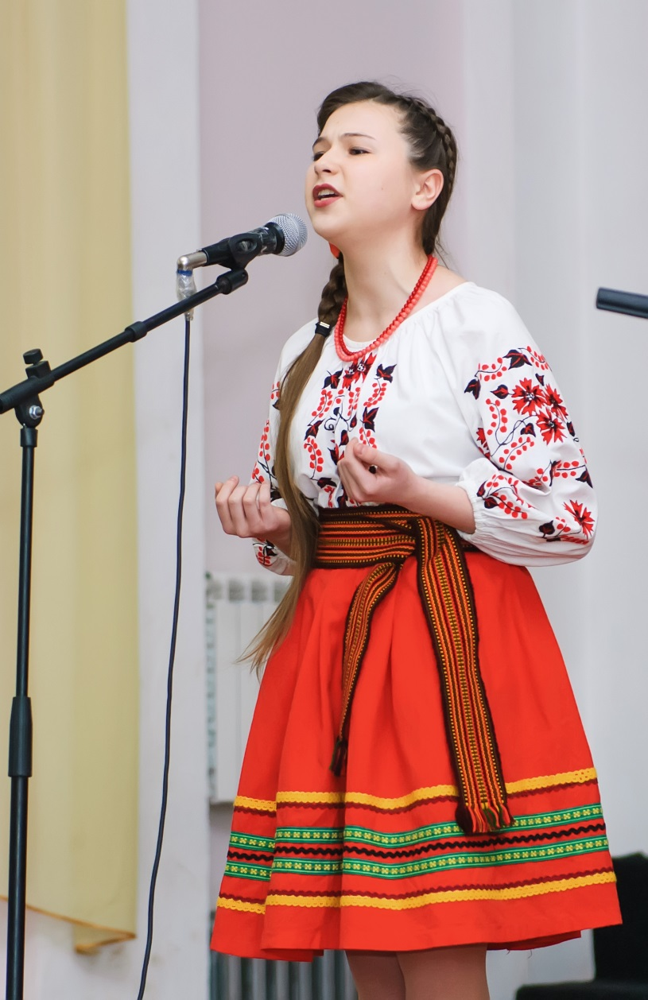
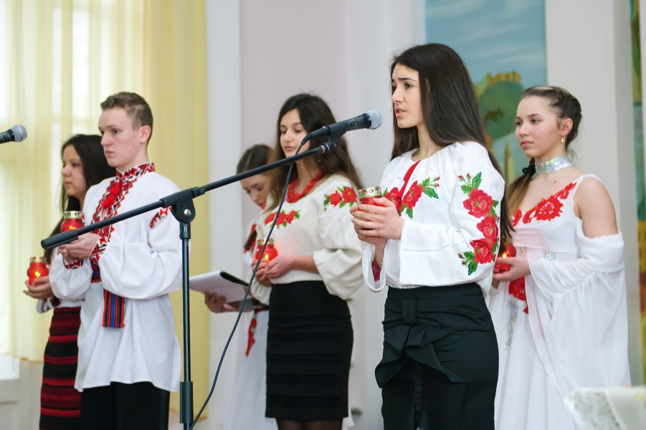
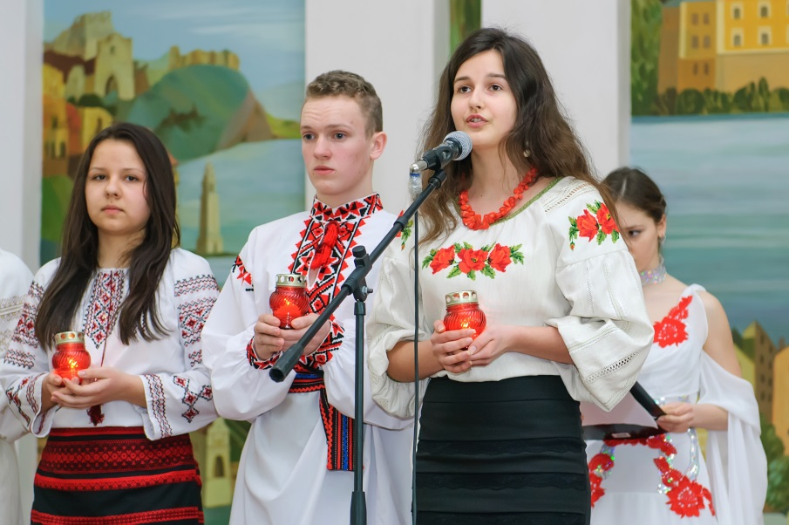
Мої досягнення

Slide 18
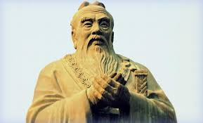

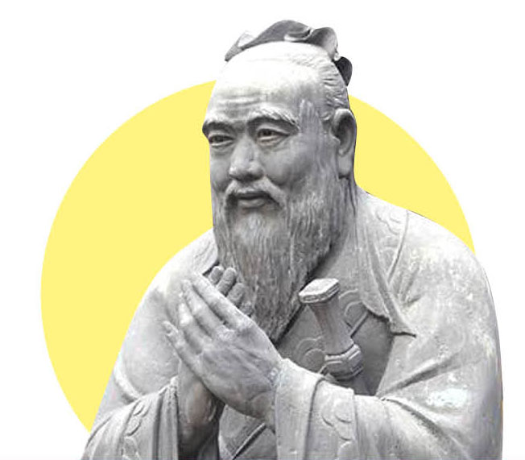

Понад 2400 років тому
Конфуцій сказав:
«Те, що я чую, я забуваю.
Те, що я бачу, я пам’ятаю.
Те, що я роблю, я розумію».

Slide 19

Рецепт учительської молодості
Систематично вживайте:
бальзам мудрості,
коктейль творчості,
каву бадьорості,
відвар пунктуальності,
настій терпимості,
екстракт людяності.
Приймайте зранку та ввечері
і будете вічно молодими!

Slide 20
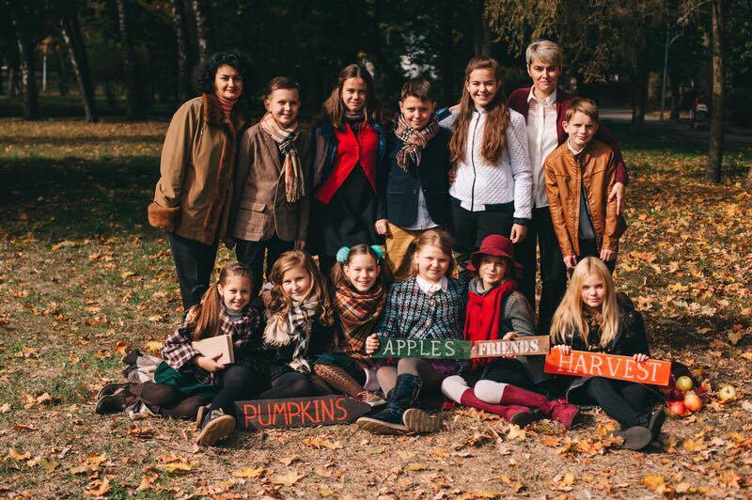
Дякую за увагу!

